Slide 1
Frutas y Hortalizas
Informe de Precios Semanales N°9
04/03/2022
Semana N°9
Elaboración propia, en base a datos del Mercado Central de Buenos Aires

Slide 2
Resumen de la Semana
Semana 09 - Marzo 03 2022
Producto | Actual | Anterior | Variación
Papa | $25,06 | $25,14 | -0,32%
Tomate | $47,34 | $98,61 | -51,99%
Cebolla | $35,28 | $35,22 | 0,17%
Lechuga | $64,30 | $97,69 | -34,18%
Zanahoria | $100,50 | $90,05 | 11,60%
Banana | $88,86 | $98,74 | -10,01%
Manzana | $129,08 | $137,95 | -6,43%
Pera | $98,43 | $98,58 | -0,15%
Naranja | $96,09 | $63,15 | 52,16%
Mandarina | $65,00 | $80,36 | -19,11%
El tomate tuvo una importante baja de precios por buenos ingresos a los mercados desde el cinturón hortícola de La Plata-
La lechuga sigue bajando, la oferta continuó creciendo en los mercados concentradores.
Por problemas climáticos en Mendoza, hubo menor oferta de zanahoria, lo que provocó un aumento en su precio.
Un aumento en los ingresos de mercadería proveniente principalmente de Ecuador provocó descenso en los precios de banana.
La naranja continúa teniendo poca oferta en los mercados y su precio tuvo tendencia al alza, dando un fuerte aumento..
Continuó el ingreso mandarina variedad Okitsu de Misiones, que genera una tendencia a la baja en el producto.
Elaboración propia, en base a datos del Mercado Central de Buenos Aires. Departamento de Información Estadística

Slide 3
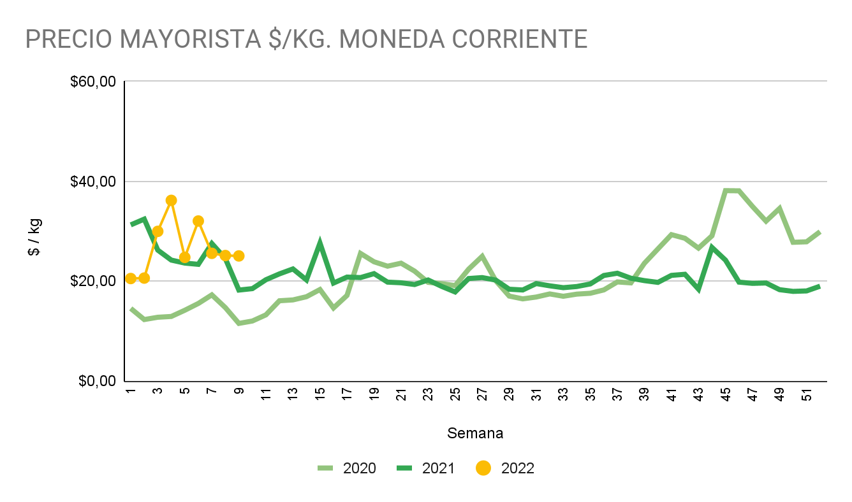
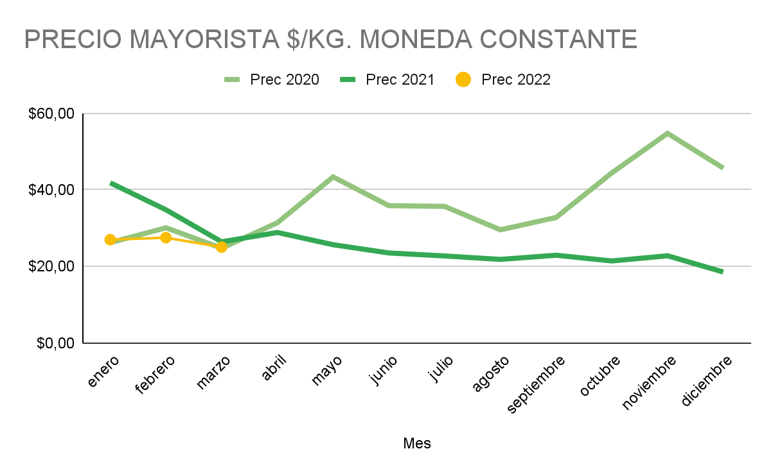
Papa
Frutas y Hortalizas
Semana 09 - Marzo 03 2022
PRECIO MAYORISTA ACTUAL | $25,06
VS. SEMANA PASADA | - 0,32%
VS. AÑO PASADO MONEDA CORRIENTE | 7,51%
VS. AÑO PASADO MONEDA CONSTANTE | -40,12%
PRECIO MINORISTA | $54,90
En esta época la oferta de papa proviene del sudeste de la provincia de Buenos Aires, mayor producción de Argentina.
Los precios se mantuvieron estables.

Slide 4
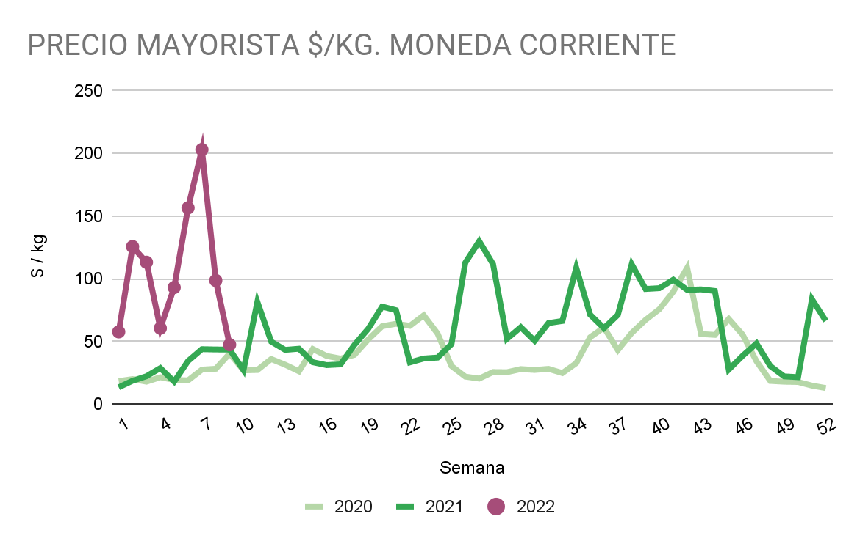
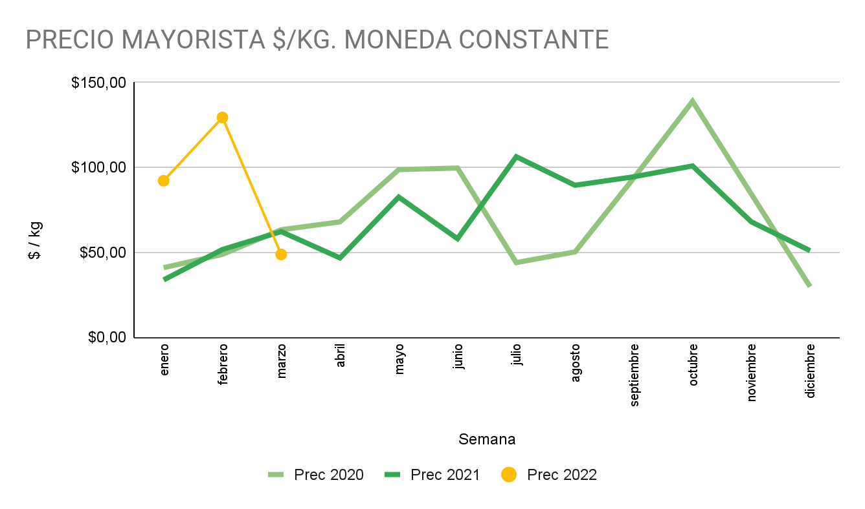
Tomate
Frutas y Hortalizas
Semana 09 - Marzo 03 2022
PRECIO MAYORISTA ACTUAL | $47,34
VS. SEMANA PASADA | - 51,99%
VS. AÑO PASADO MONEDA CORRIENTE | 8,98%
VS. AÑO PASADO MONEDA CONSTANTE | 39,94%
PRECIO MINORISTA | $279,00
El tomate tuvo una importante baja de precios por buenos ingresos a los mercados desde el cinturón hortícola de La Plata.

Slide 5
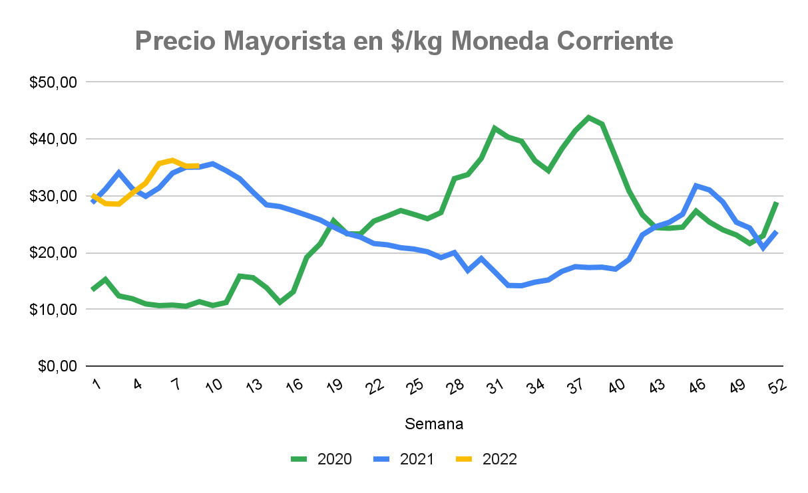
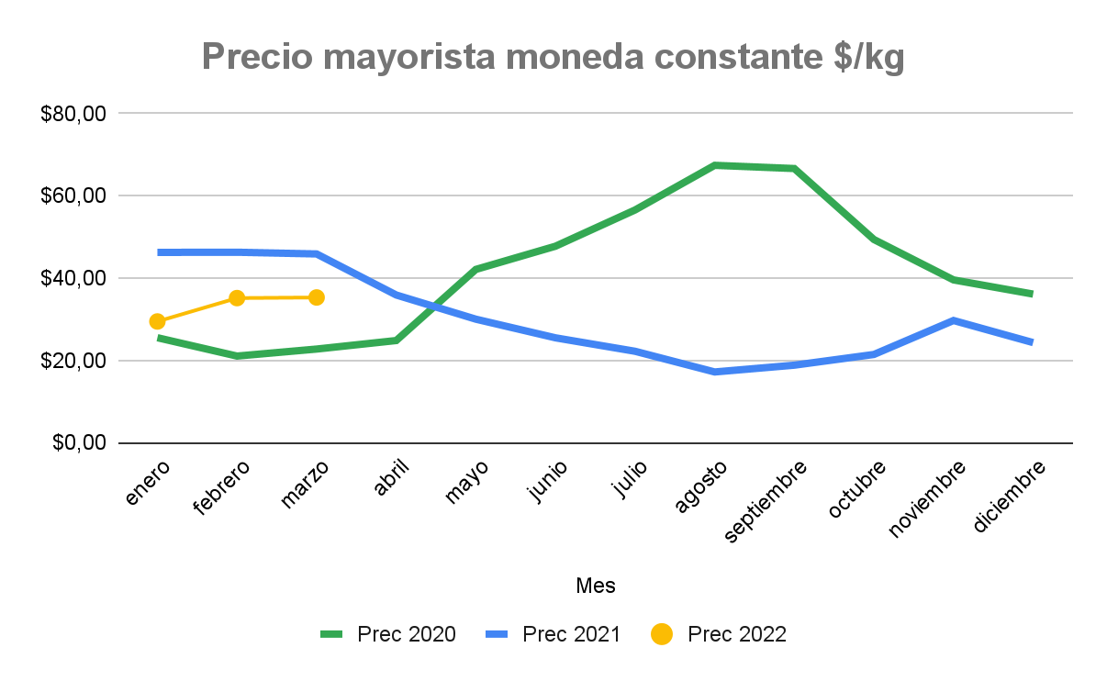
Cebolla
Frutas y Hortalizas
Semana 09 - Marzo 03 2022
PRECIO MAYORISTA ACTUAL | $35,28
VS. SEMANA PASADA | 0,17%
VS. AÑO PASADO MONEDA CORRIENTE | 0,63%
VS. AÑO PASADO MONEDA CONSTANTE | -23,72%
PRECIO MINORISTA | $109,00
Origen actual de la oferta, sur de la provincia de buenos aires. Se estima que Mendoza y Santiago cultivarán menos superficie en este año porque el año 2021 los resultados de precio fueron malos.

Slide 6
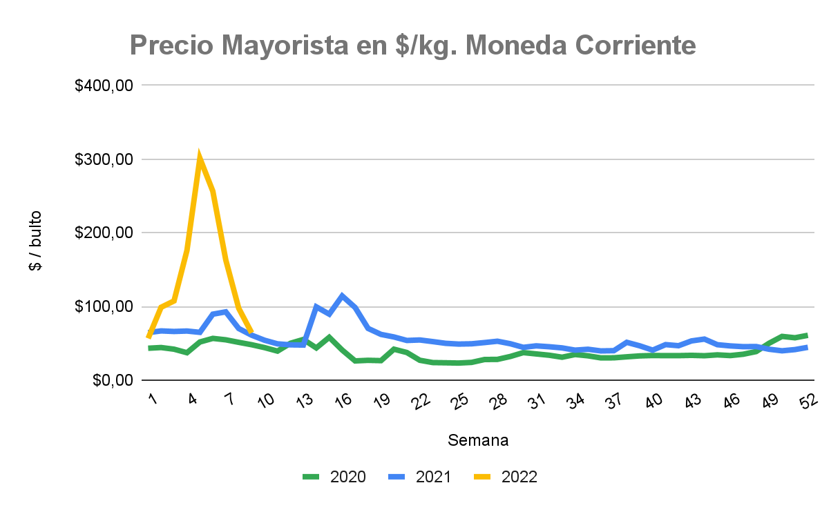
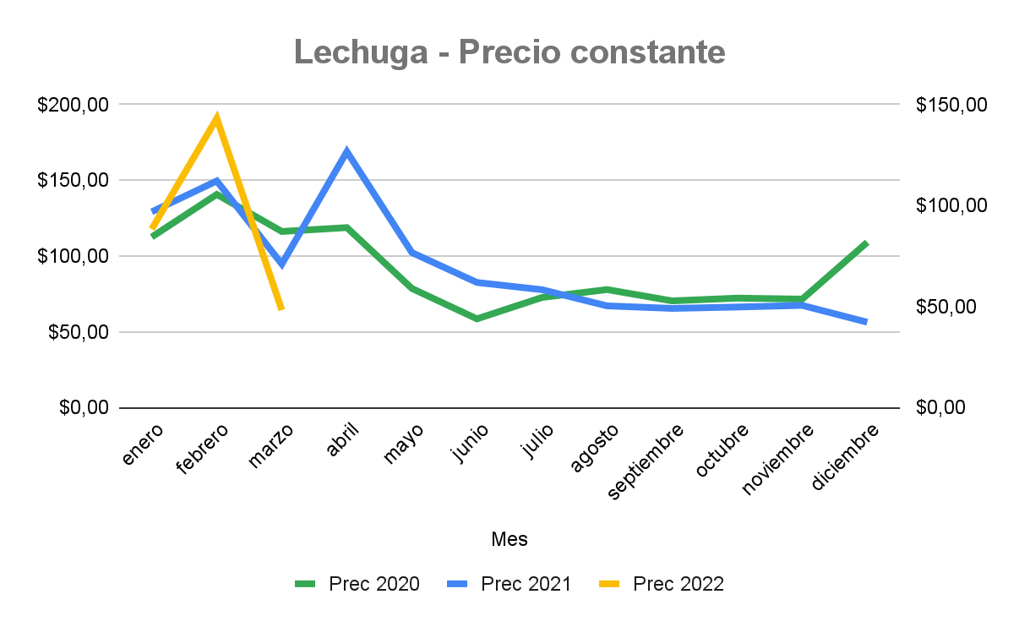
Lechuga
Frutas y Hortalizas
Semana 09 - Marzo 03 2022
PRECIO MAYORISTA ACTUAL | $64,30
VS. SEMANA PASADA | - 34,18%
VS. AÑO PASADO MONEDA CORRIENTE | 5,20%
VS. AÑO PASADO MONEDA CONSTANTE | -33,63%
PRECIO MINORISTA | $299,00
La lechuga sigue bajando, la oferta continuó creciendo en los mercados concentradores.

Slide 7
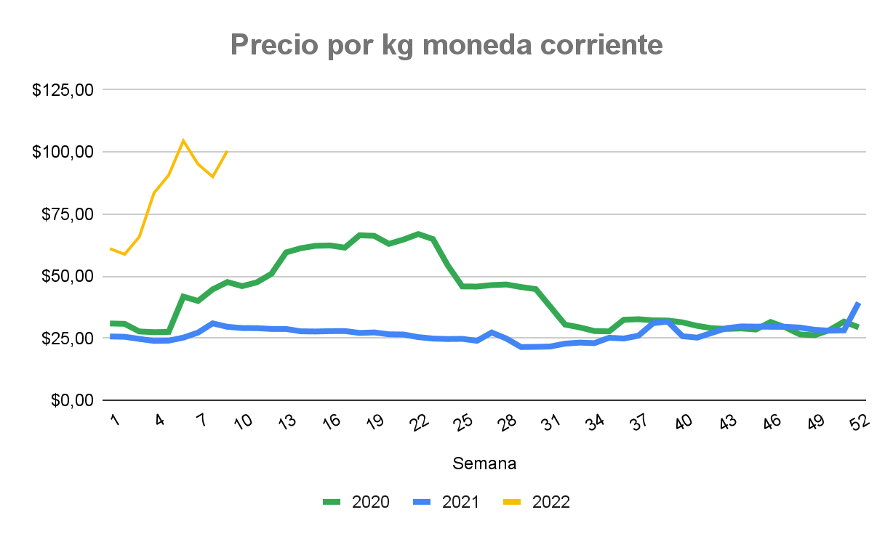
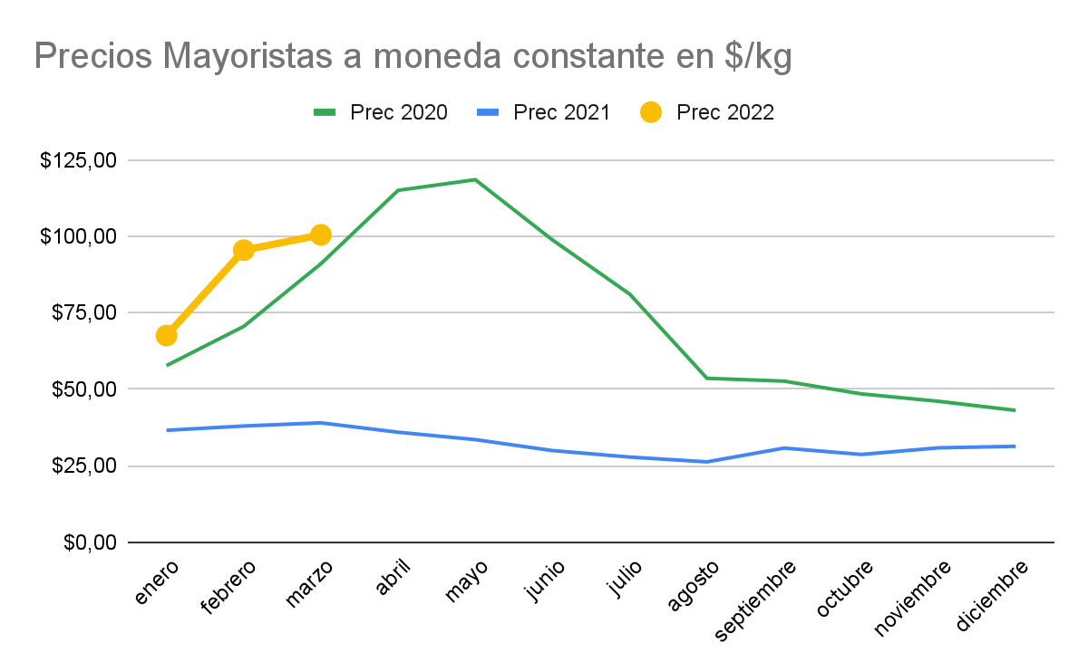
Zanahoria
Frutas y Hortalizas
Semana 09 - Marzo 03 2022
PRECIO MAYORISTA ACTUAL | $100,50
VS. SEMANA PASADA | 11,60%
VS. AÑO PASADO MONEDA CORRIENTE | 239,64%
VS. AÑO PASADO MONEDA CONSTANTE | 174,37%
PRECIO MINORISTA | $179,00
Por problemas climáticos en Mendoza, hubo menor oferta de zanahoria, lo que provocó un aumento en su precio. Completa el abastecimiento la zona de Mar del Plata.

Slide 8
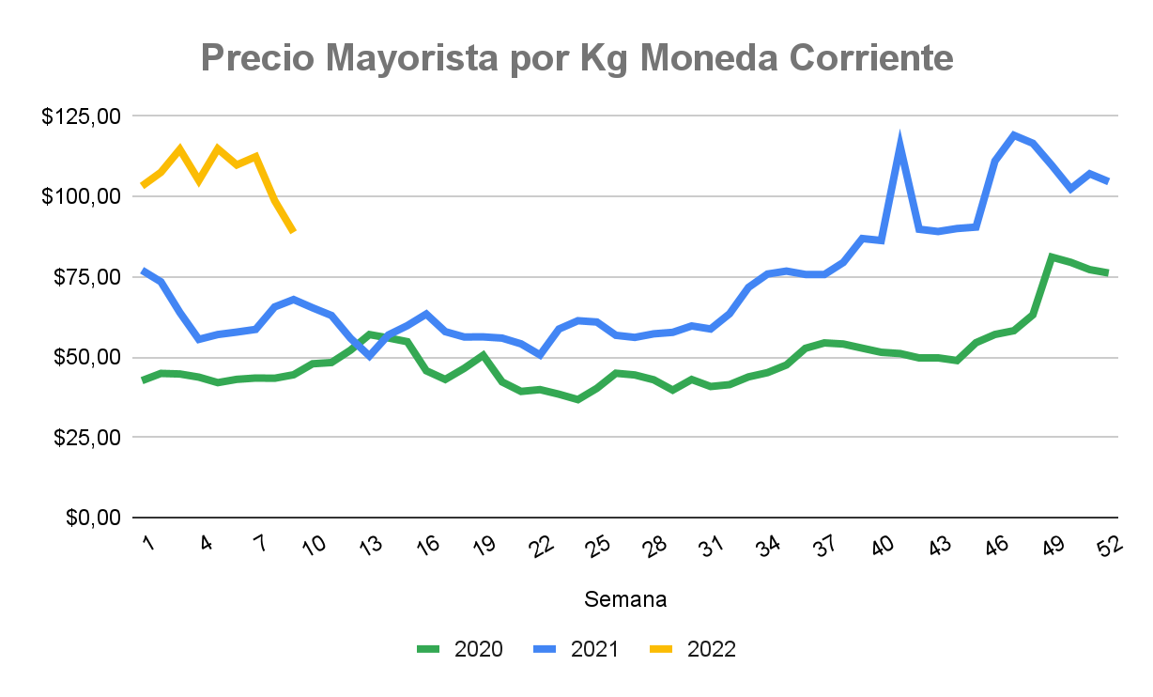
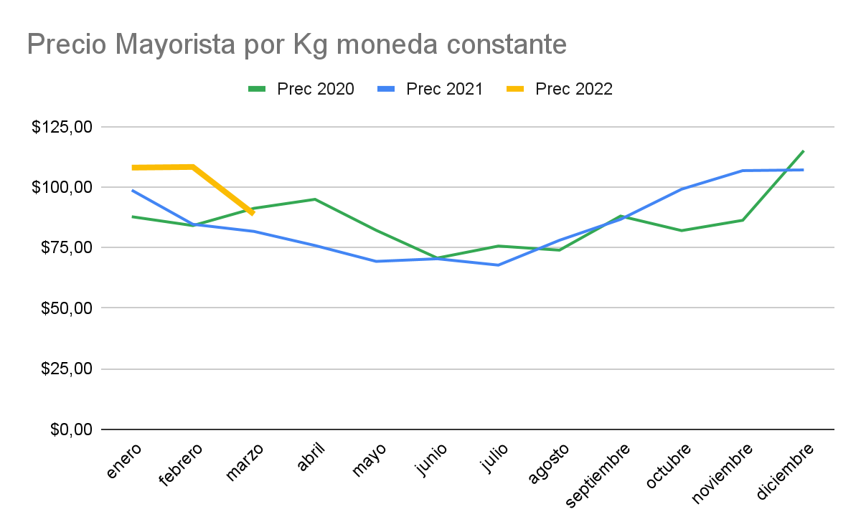
Banana
Frutas y Hortalizas
Semana 09 - Marzo 03 2022
PRECIO MAYORISTA ACTUAL | $88,86
VS. SEMANA PASADA | - 10,01%
VS. AÑO PASADO MONEDA CORRIENTE | 30,81%
VS. AÑO PASADO MONEDA CONSTANTE | -10,01%
PRECIO MINORISTA | $139,00
Un aumento en los ingresos de mercadería proveniente principalmente de Ecuador provocó descenso en los precios de banana.

Slide 9
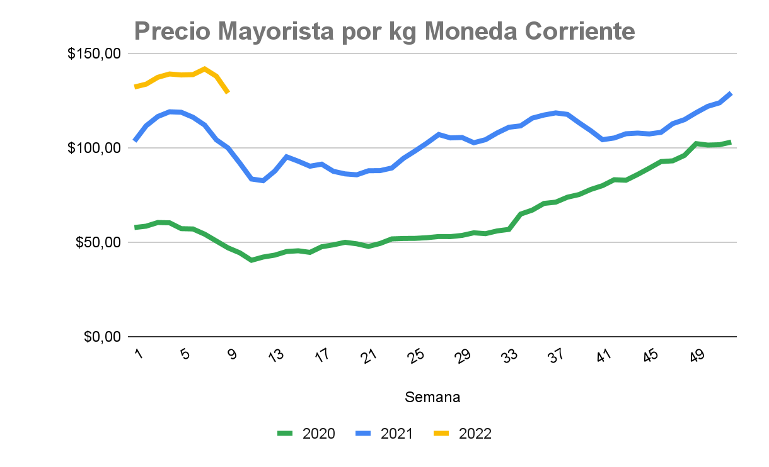
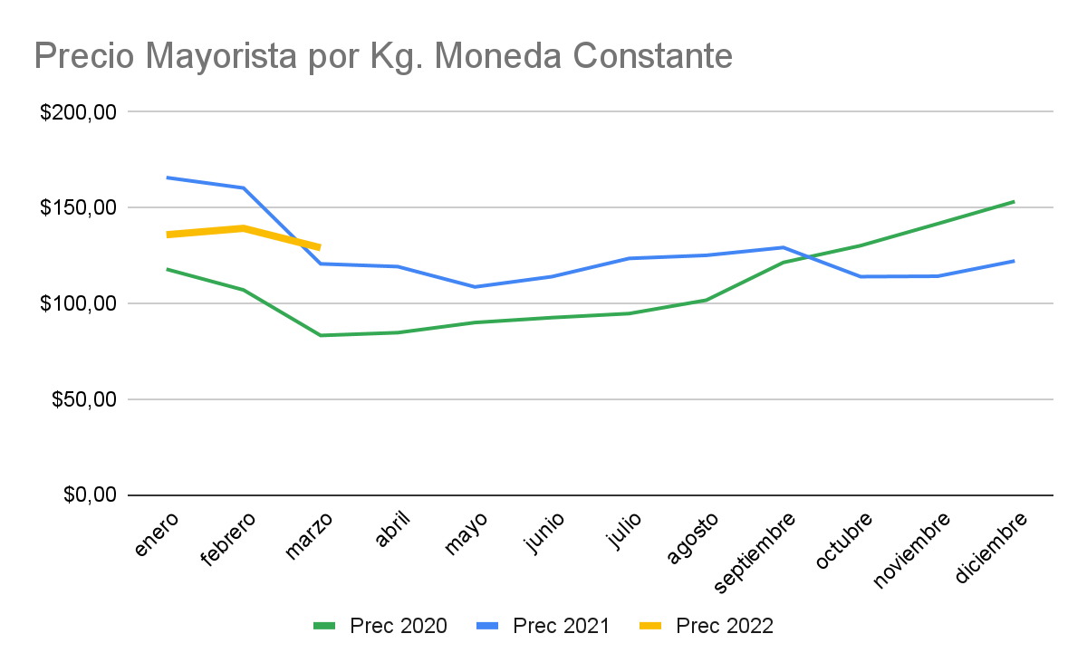
Manzana
Frutas y Hortalizas
Semana 09 - Marzo 03 2022
PRECIO MAYORISTA ACTUAL | $129,08
VS. SEMANA PASADA | - 6,43%
VS. AÑO PASADO MONEDA CORRIENTE | 29,14%
VS. AÑO PASADO MONEDA CONSTANTE | -22,14%
PRECIO MINORISTA | $269,00
Comenzaron los ingresos de manzana cosecha nueva a los mercados concentradores. La variedad es la Royal Gala. Se esperan mayores ingresos las próximas semanas de esta variedad, lo que provocó una tendencia a la baja en cuanto al precio.

Slide 10
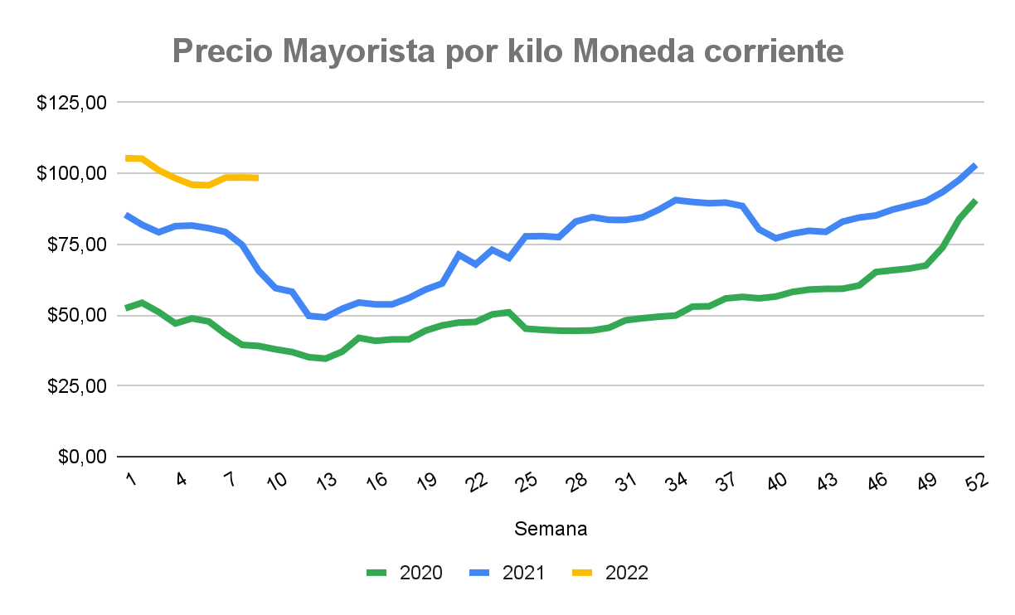
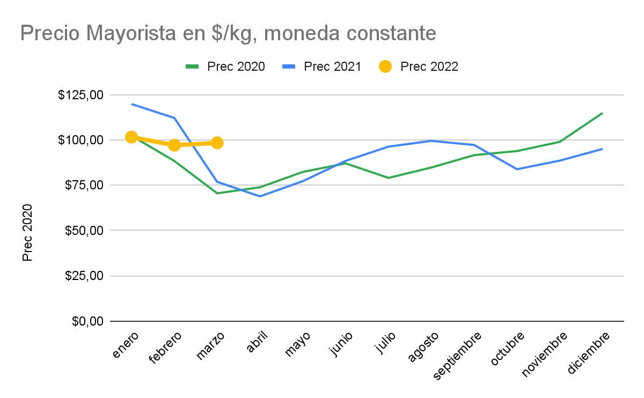
Pera
Frutas y Hortalizas
Semana 09 - Marzo 03 2022
PRECIO MAYORISTA ACTUAL | $98,43
VS. SEMANA PASADA | - 0,15%
VS. AÑO PASADO MONEDA CORRIENTE | 50,02%
VS. AÑO PASADO MONEDA CONSTANTE | -17,88%
PRECIO MINORISTA | $189,00
Pera williams entraron calibres pequeños y grandes. Los medianos se exportan, por eso los valores modales no suben.

Slide 11
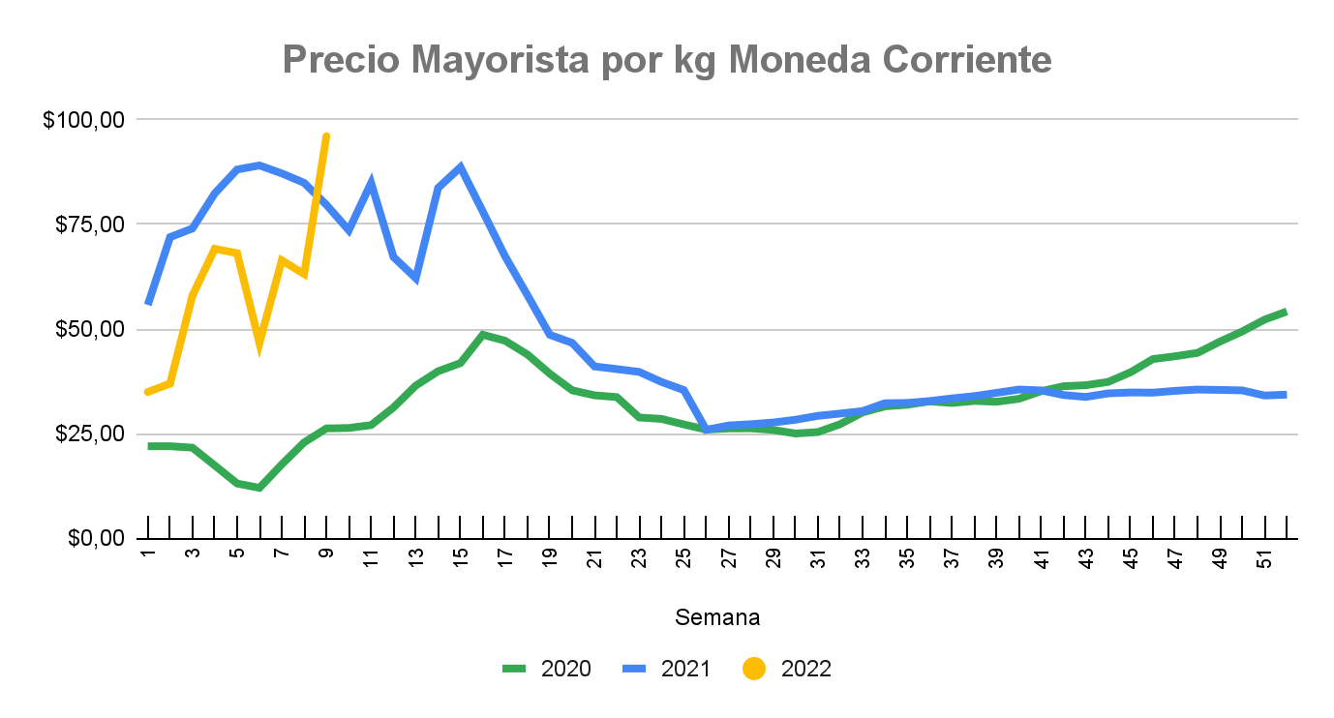
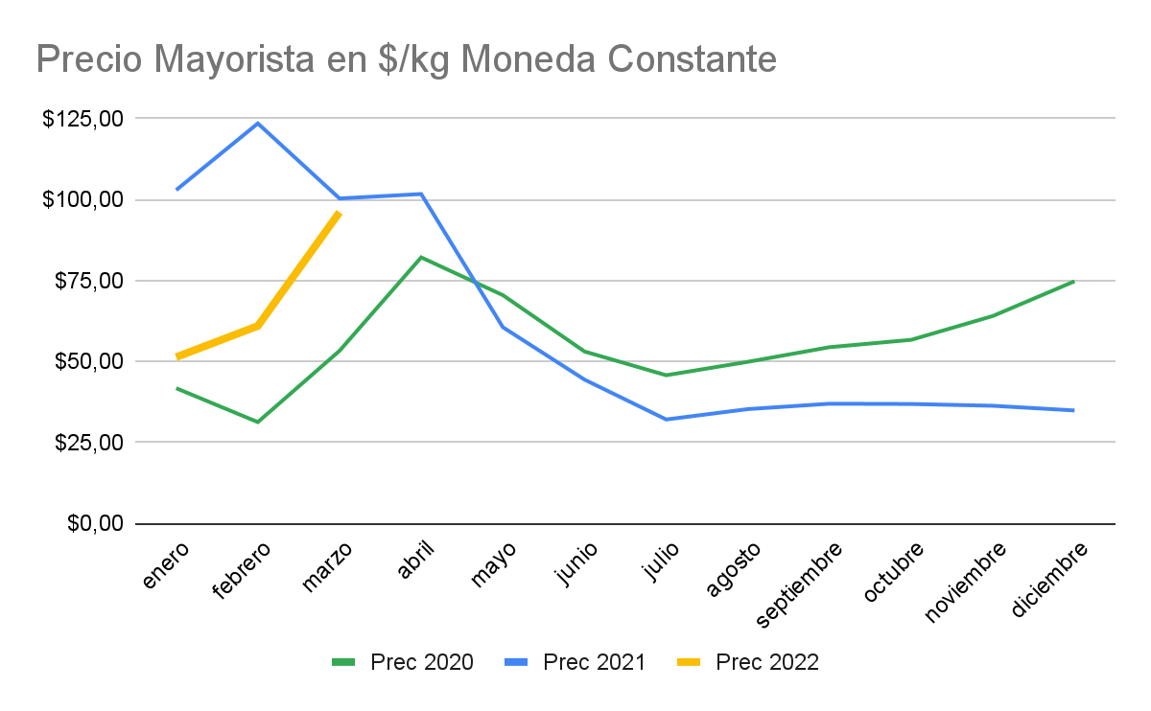
Naranja
Frutas y Hortalizas
Semana 09 - Marzo 03 2022
PRECIO MAYORISTA ACTUAL | $96,09
VS. SEMANA PASADA | 52,16%
VS. AÑO PASADO MONEDA CORRIENTE | 20,61%
VS. AÑO PASADO MONEDA CONSTANTE | -6,65%
PRECIO MINORISTA | $109,00
La naranja continúa teniendo poca oferta en los mercados y su precio tuvo tendencia al alza, dando un fuerte aumento.

Slide 12
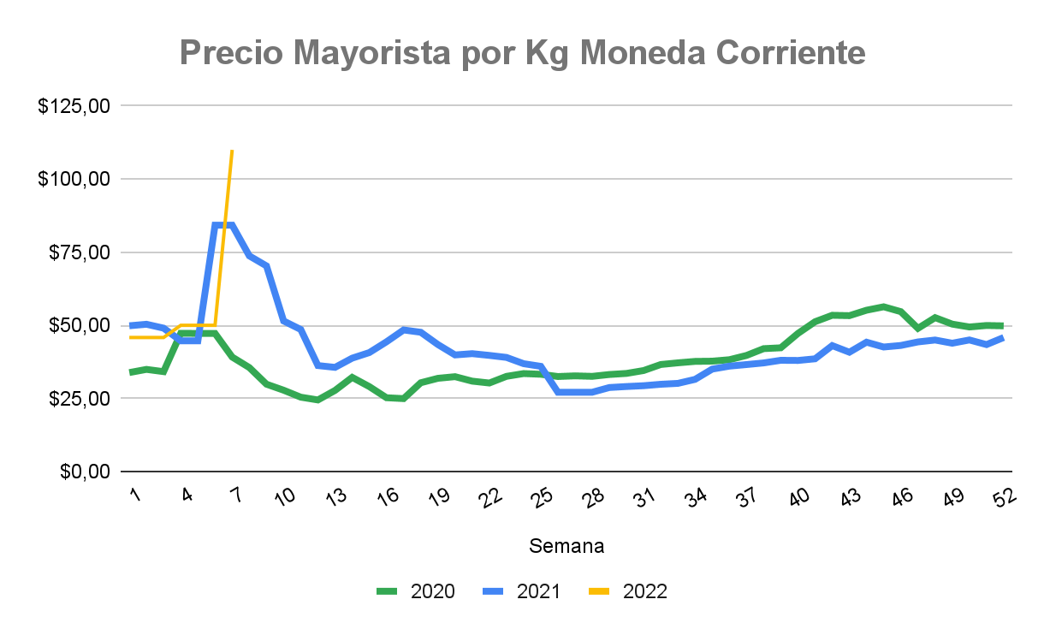
Mandarina
Frutas y Hortalizas
Semana 09 - Marzo 03 2022
PRECIO MAYORISTA ACTUAL | $65,00
VS. SEMANA PASADA | - 19,11%
VS. AÑO PASADO MONEDA CORRIENTE | -7,57%
VS. AÑO PASADO MONEDA CONSTANTE | -9,83%
PRECIO MINORISTA | -
Continuó el ingreso mandarina variedad Okitsu de Misiones, que genera una tendencia a la baja en el producto

